Slide 1


Kotlin Jetpack Compose
Component trong Jetpack Compose
- Text, Button, Image, Floating Action Button, Icon, Box,…
- Row/Column
- Modifier

Slide 2
Nội dung
Text, Button, Image, Floating Action Button, Icon, Box,…
Row/Column
Modifier

Slide 3

Text
Text là gì?
Nếu bạn là Android developer, thì nó chính là TextView.
Nếu bạn là Android programming, thì nó chính là label hay paragraph.

Slide 4
Text
1. Size chữ
Để thay đổi size chữ ta sử dụng thuộc tính fontSize
@Composable fun TextWithSize(label : String, size : TextUnit) { Text(label, fontSize = size) } //TextWithSize("Big text",40.sp) -- call this method

Slide 5
Text
2. Màu chữ
Để thay đổi màu sắc của chữ ta sử dụng thuộc tính color
@Composable fun ColorText() { Text("Color text", color = Color.Blue) }

Slide 6
Text
3. In đậm chữ
Để in đậm chữ ta sử dụng thuộc tính fontWeight
@Composable fun BoldText() { Text("Bold text", fontWeight = FontWeight.Bold) }

Slide 7
Text
4. In nghiêng chữ
Để in nghiêng chữ ta sử dụng thuộc tính fontStyle
@Composable fun ItalicText() { Text("Italic Text", fontStyle = FontStyle.Italic) }

Slide 8
Text
5. Giới hạn số dòng tối đa
Để giới hạn số dòng tối đã ta sử dụng thuộc tính maxLines
@Composable fun MaxLines() { Text("hello ".repeat(50), maxLines = 2) }

Slide 9
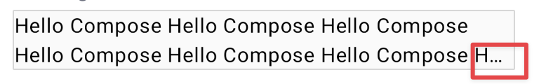
Text
6. Hiển thị overflow text
Để hiển thị overflow khi nội dung quá dài ta sử dụng thuộc tính overflow
@Composable fun OverflowedText() { Text("Hello Compose ".repeat(50), maxLines = 2, overflow = TextOverflow.Ellipsis) }

Slide 10
Text
7. Bật chế độ sao chép nội dung
Theo mặc định các nội dung hiển thị trên ứng dụng sẽ không thể copy, để bật tính năng cho phép copy nội dung ta sử dụng thuộc tính SelectionContainer
@Composable fun SelectableText() { SelectionContainer { Text("This text is selectable") } }

Slide 11
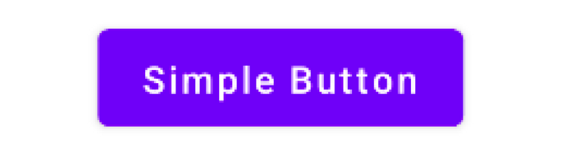
Button
1. Button đơn giản
@Composable fun SimpleButton() { Button(onClick = { //your onclick code here }) { Text(text = "Simple Button") } }

Slide 12

Button
2. Màu sắc button
fun ButtonWithColor(){ Button(onClick = { //your onclick code }, colors = ButtonDefaults.buttonColors(containerColor = Color.DarkGray)) { Text(text = "Button with gray background",color = Color.White) } }

Slide 13

Button
3. Button với multiple text
@Composable fun ButtonWithTwoTextView() { Button(onClick = { //your onclick code here }) { Text(text = "Click ", color = Color.Magenta) Text(text = "Here", color = Color.Green) } }

Slide 14
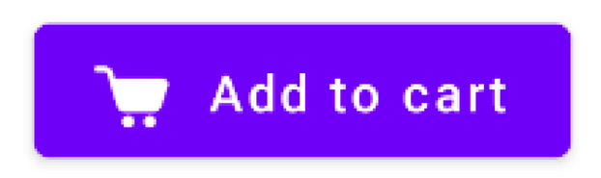
Button
4. Button với icon
@Composable fun ButtonWithIcon() { Button(onClick = {}) { Image( painterResource(id = R.drawable.ic_cart), contentDescription ="Cart button icon", modifier = Modifier.size(20.dp)) Text(text = "Add to cart",Modifier.padding(start = 10.dp)) } }

Slide 15
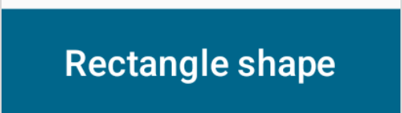
Button
5. Button với shape
* Rectangle Shape
@Composable fun ButtonWithRectangleShape() { Button(onClick = {}, shape = RectangleShape) { Text(text = "Rectangle shape") } }

Slide 16
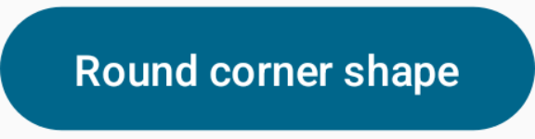
Button
5. Button với shape
* Round corner Shape
@Composable fun ButtonWithRoundCornerShape() { Button(onClick = {}, shape = RoundedCornerShape(20.dp)) { Text(text = "Round corner shape") } }

Slide 17
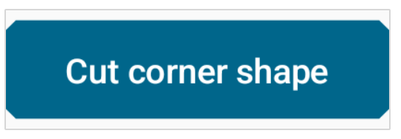
Button
5. Button với shape
* Cut corner Shape
@Composable fun ButtonWithCutCornerShape() { //CutCornerShape(percent: Int)- it will consider as percentage //CutCornerShape(size: Dp)- you can pass Dp also. //Here we use Int, so it will take percentage. Button(onClick = {}, shape = CutCornerShape(10)) { Text(text = "Cut corner shape") } }

Slide 18
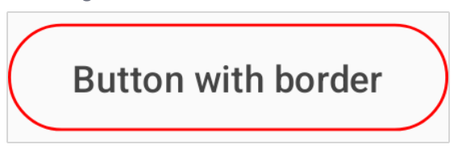
Button
6. Button với border
@Composable fun ButtonWithBorder() { Button( onClick = { //your onclick code }, border = BorderStroke(1.dp, Color.Red), colors = ButtonDefaults.outlinedButtonColors(contentColor = Color.Red) ) { Text(text = "Button with border", color = Color.DarkGray) } }

Slide 19
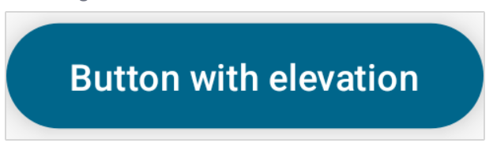
Button
7. Button với Elevation
@Composable fun ButtonWithElevation() { Button( onClick = { //your onclick code here }, elevation = ButtonDefaults.buttonElevation( defaultElevation = 10.dp, pressedElevation = 15.dp, disabledElevation = 0.dp ) ) { Text(text = "Button with elevation") } }

Slide 20
Image
Các thuộc tính có trong component Image
@Composable
fun Image(
painter: Painter,
contentDescription: String?,
modifier: Modifier = Modifier,
alignment: Alignment = Alignment.Center,
contentScale: ContentScale = ContentScale.Fit,
alpha: Float = DefaultAlpha,
colorFilter: ColorFilter? = null
)

Slide 21
Image
Để tạo ra một ảnh, cần phải khai báo những thuộc tính sau:
Painter – Để load drawable từ resources bạn cần sử dụng painterResource.
fun painterResource(@DrawableRes id: Int): Painter
ContentDescription – Mô tả hình ảnh. Nếu không có, có thể set giá trị null.
Modifier (Optional) – Nếu bạn không sử dụng modifier, Image sẽ lấy kích thước ban đầu của file. Vì vậy, hãy sử dụng modifier để thay đổi kích thước mặc định, tránh các vấn đề liên quan đến thiết kế

Slide 22

Image
1. Image đơn giản
@Composable fun SimpleImage() { Image( painter = painterResource(id = R.mipmap.logo), contentDescription = "Flower", modifier = Modifier.fillMaxWidth() ) }

Slide 23

Image
2. Image có dạng hình tròn
fun CircleImageView() { Image( painter = painterResource(R.mipmap.logo), contentDescription = "Circle Image", contentScale = ContentScale.Crop, modifier = Modifier .size(128.dp) .clip(CircleShape) // clip to the circle shape .border(5.dp, Color.Gray, CircleShape)//optional ) }

Slide 24

Image
3. Image bo góc
@Composable fun RoundCornerImageView() { Image( painter = painterResource(R.mipmap.logo), contentDescription = "Round corner image", contentScale = ContentScale.Crop, modifier = Modifier .size(128.dp) .clip(RoundedCornerShape(10)) .border(5.dp, Color.Gray, RoundedCornerShape(10)) ) }

Slide 25

Image
4. Image với background
@Composable fun ImageWithBackgroundColor() { Image( painter = painterResource(id = R.drawable.ic_android), contentDescription = "", modifier = Modifier .size( 200.dp) .background(Color.DarkGray) .padding(20.dp) ) }

Slide 26

Image
5. Image ColorFilter (tint) – Thay đổi màu ảnh
@Composable fun ImageWithTint() { Image( painter = painterResource(id = R.drawable.ic_android), contentDescription = "", colorFilter = ColorFilter.tint(Color.Red), modifier = Modifier .size( 200.dp) ) }

Slide 27
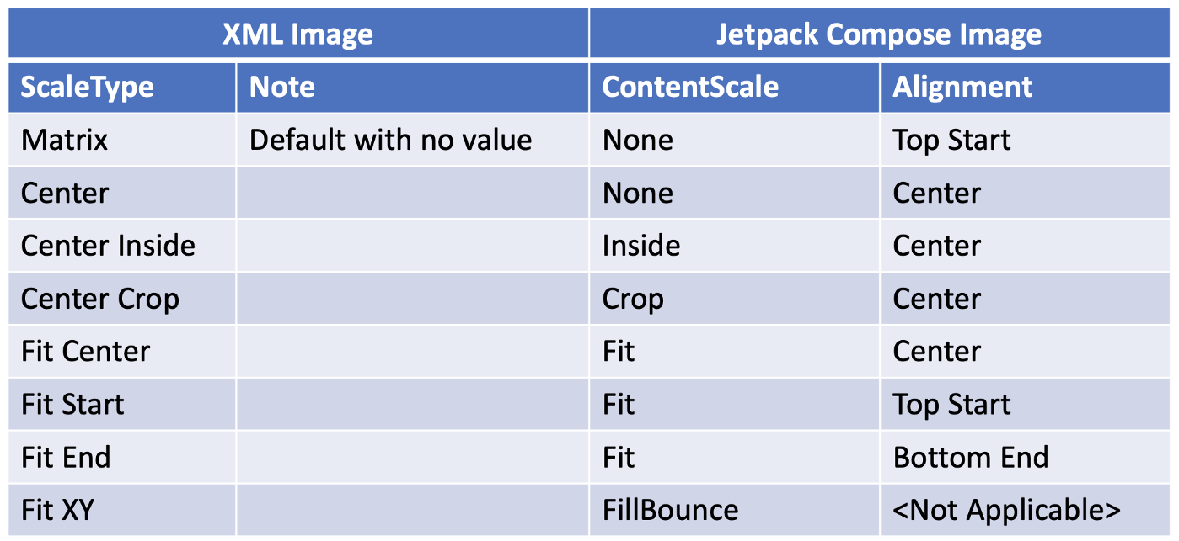
Image
6. ContentScale

Slide 28

Image
6. ContentScale
@Composable fun InsideFit() { Image( painter = painterResource(id = R.mipmap.logo), contentDescription = "", modifier = Modifier .size(150.dp) .background(Color.LightGray), contentScale = ContentScale.Inside ) }

Slide 29
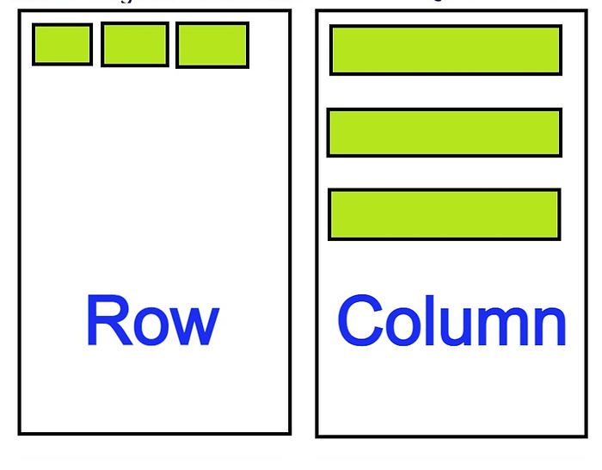
Row/Column
Row – Sắp xếp các component theo chiều ngang (horizontal).
Column – Sắp xếp các component theo chiều dọc (vertical).

Slide 30

Row/Column
*Row
@Composable fun SimpleRow() { Row { Text(text = "Row Text 1", Modifier.background(Color.Red)) Text(text = "Row Text 2", Modifier.background(Color.White)) Text(text = "Row Text 3", Modifier.background(Color.Green)) } }

Slide 31
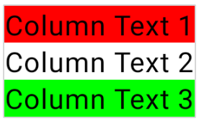
Row/Column
*Column
@Composable fun SimpleColumn() { Column { Text(text = "Column Text 1", Modifier.background(Color.Red)) Text(text = "Column Text 2", Modifier.background(Color.White)) Text(text = "Column Text 3", Modifier.background(Color.Green)) } }

Slide 32
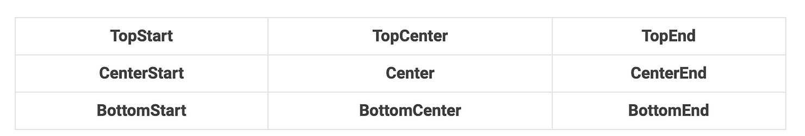
Row/Column
*Alignment
Có 9 tùy chọn alignment có thể áp dụng cho UI elements

Slide 33
Row/Column
*Arrangement
Có 3 cách sắp xếp các component có thể áp dụng:
SpaceEvenly
SpaceBetween
SpaceAround

Slide 34
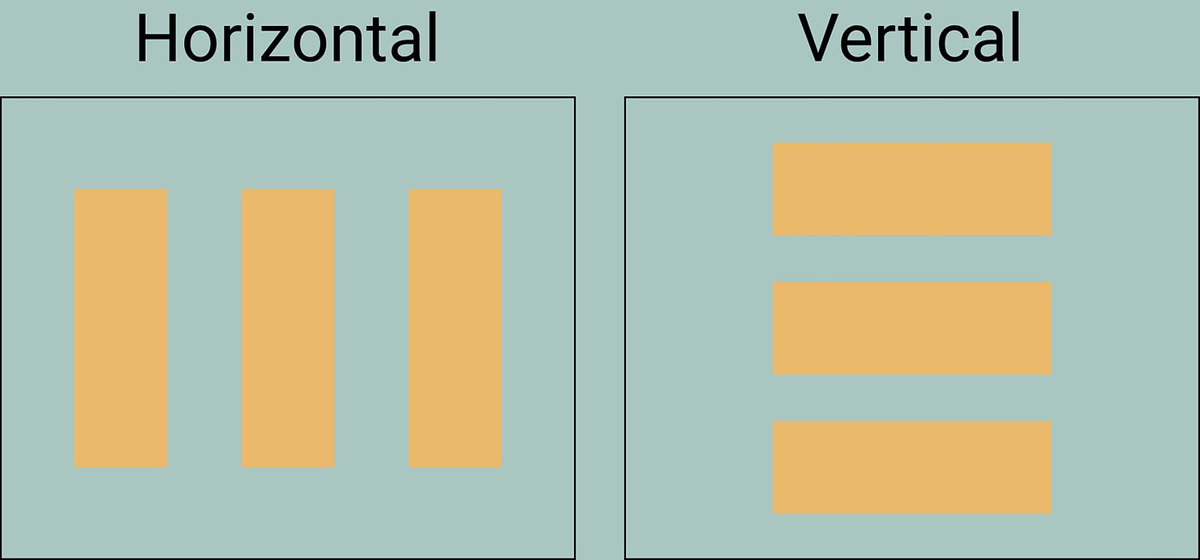
Row/Column
*Arrangement
SpaceEvenly: các item được phân phối sao cho khoảng cách giữa hai item bất kỳ, giữa item và các lề là bằng nhau

Slide 35
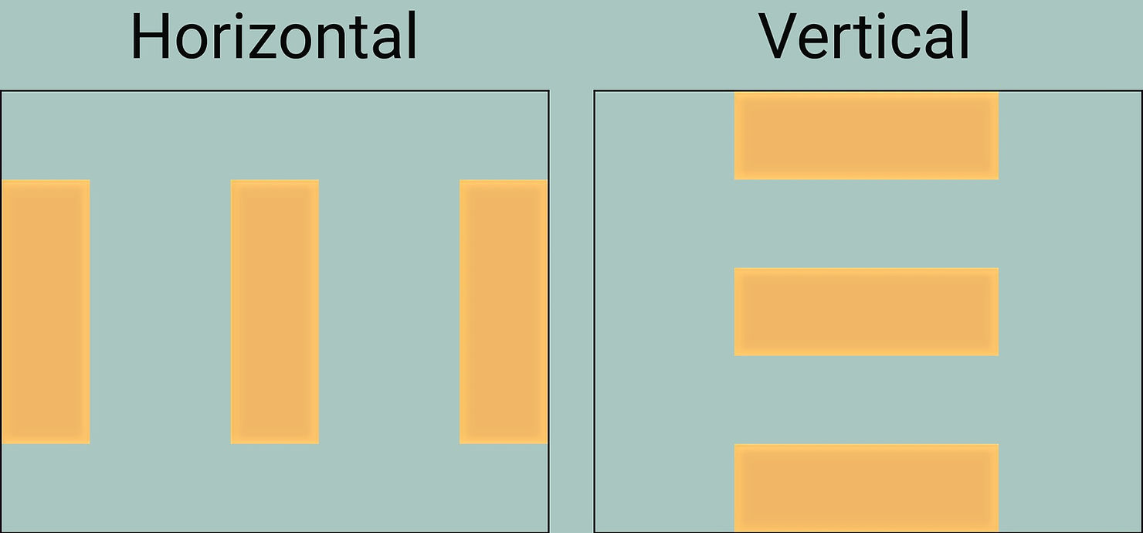
Row/Column
*Arrangement
SpaceBetween: các item sẽ có khoảng cách giữa các phần tử bằng nhau do container sẽ tự động căn khoảng cách, item đầu tiên sát lề chứa điểm main-start, item cuối cùng sát lề chứa điểm main-end

Slide 36
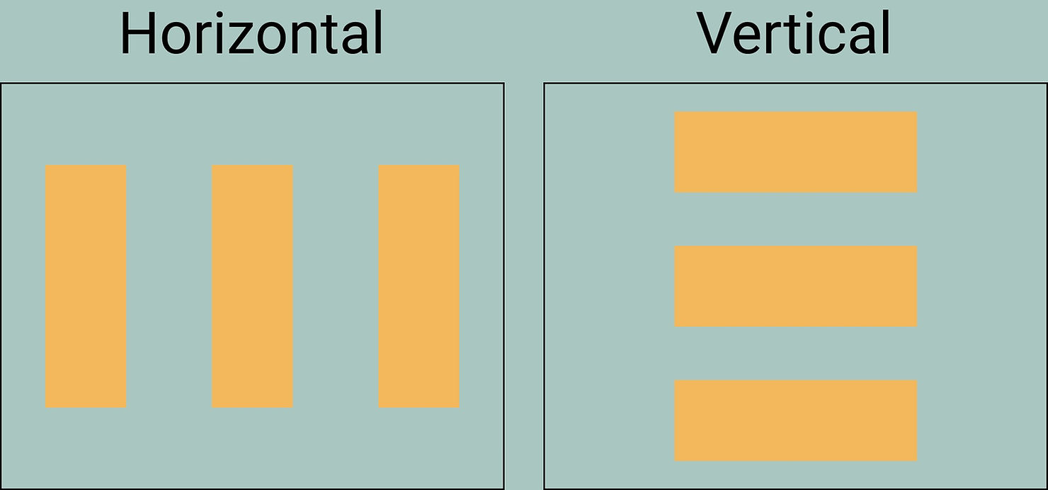
Row/Column
*Arrangement
SpaceAround: tương tự space-between, nhưng khác ở chỗ là mỗi item có khoảng cách 2 bên cạnh và những khoảng cách này bằng nhau

Slide 37
Row/Column
Ví dụ:
@Composable fun RowArrangement(){ Row(modifier = Modifier.fillMaxWidth(), verticalAlignment = Alignment.Top, horizontalArrangement = Arrangement.SpaceEvenly) { Text(text = " Text 1") Text(text = " Text 2") Text(text = " Text 3") } }

Slide 38
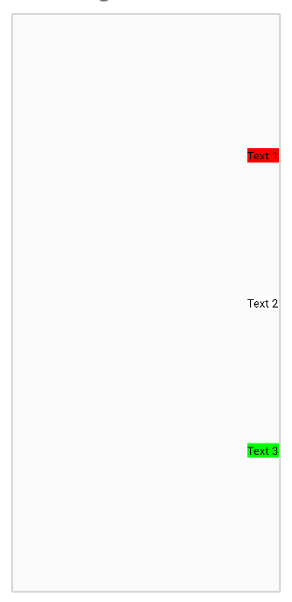
Row/Column
Ví dụ:
@Composable fun ColumnArrangement(){ Column(modifier = Modifier.fillMaxHeight().fillMaxWidth(), verticalArrangement = Arrangement.SpaceEvenly, horizontalAlignment = Alignment.End ) { Text(text = "Text 1",Modifier.background(Color.Red)) Text(text = "Text 2",Modifier.background(Color.White)) Text(text = "Text 3",Modifier.background(Color.Green)) } }

Slide 39
Modifiers
Đối tượng sửa đổi (modifier) cho phép bạn trang trí hoặc tăng cường hoạt động của thành phần kết hợp. Đối tượng sửa đổi cho phép bạn thực hiện những việc sau:
Thay đổi kích thước, bố cục, hành vi và giao diện của thành phần kết hợp
Thêm thông tin, như nhãn hỗ trợ tiếp cận
Xử lý dữ liệu do người dùng nhập
Thêm các lượt tương tác cấp cao, như làm cho một thành phần có thể nhấp vào, cuộn được, có thể kéo hoặc thu phóng
Nếu bạn là Android Developer, hầu hết các thuộc tính xml (id, padding, margin, color, alpha, ratio, elevation...) được sử dụng với sự trợ giúp của modifiers.

Slide 40

Modifiers
*Background Color
Text("Text with green background color", Modifier.background(color = Color.Green))

Slide 41
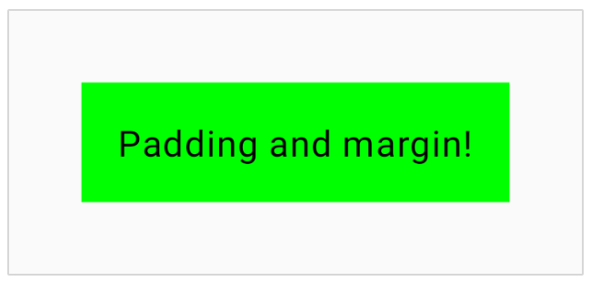
Modifiers
*Padding
Trong Jetpack Compose KHÔNG có modifier cho margin. Chúng ta sẽ sử dụng modifier của padding cho cả padding và margin
@Composable fun TextWidthPadding() { Text( "Padding and margin!", Modifier.padding(32.dp) // Outer padding (margin) .background(color = Color.Green) //background color .padding(16.dp) // Inner padding ) }

Slide 42
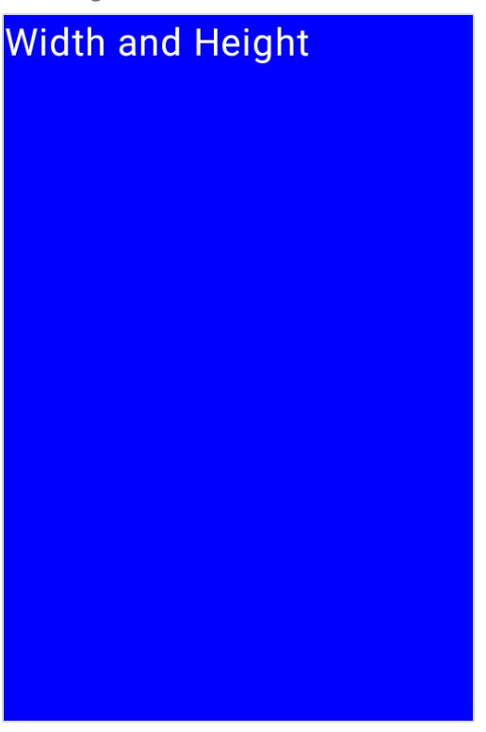
Modifiers
*Width and Height
- Đối với chiều rộng: width(value : Dp)
- Đối với chiều cao: height(value: Dp)
@Composable fun WidthAndHeightModifier() { Text( text = "Width and Height", color = Color.White, modifier = Modifier .background(Color.Blue) .width(200.dp) .height(300.dp) ) }

Slide 43
Modifiers
*Size
Nếu cần cả chiều rộng và chiều cao trong cùng một modifier, hãy sử dụng Modifier.size().
Nếu cả chiều rộng và chiều cao đều giống nhau, hãy sử dụng Modifier.size(size: Dp)
Ví dụ: Modifier.size(200.dp)
Nếu muốn chiều rộng và chiều cao khác nhau, hãy sử dụng
Modifier.size(width= x.dp, height = y.dp)
Ví dụ: Modifier.size(width=200.dp,height=100.dp)

Slide 44
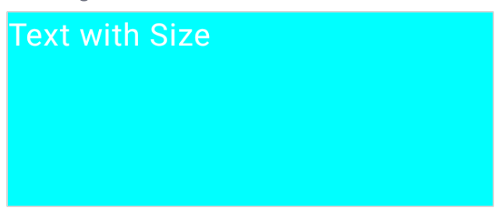
Modifiers
Ví dụ:
@Composable fun SizeModifier() { Text( text = "Text with Size", color = Color.White, modifier = Modifier .background(Color.Cyan) .size(width = 250.dp, height = 100.dp) ) }

Slide 45
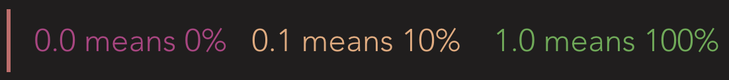
Modifiers
*Fill Max Width
Giá trị từ 0,0 đến 1,0
Nếu bạn muốn set chiều rộng là match_parent, bạn có thể sử dụng 1,0
Trường hợp chưa có view:
Nếu fillMaxWidth = 1,0 → chiếm toàn bộ chiều rộng (match_parent)
Nếu fillMaxWidth mang các giá trị còn lại → chiếm theo tỷ lệ tương ứng với giá trị
Ví dụ: fillMaxWidth = 0,75 → chiếm 75% chiều rộng

Slide 46
Modifiers
*Fill Max Width
- Trường hợp đã tồn tại view trước đó:
Nếu fillMaxWidth = 1,0 → chiếm toàn bộ khoảng không gian còn lại
Nếu fillMaxWidth mang các giá trị còn lại → chiếm khoảng không gian còn lại theo tỷ lệ tương ứng với giá trị
Ví dụ: fillMaxWidth = 0,75 → chiếm 75% chiều rộng của khoảng không gian còn lại

Slide 47
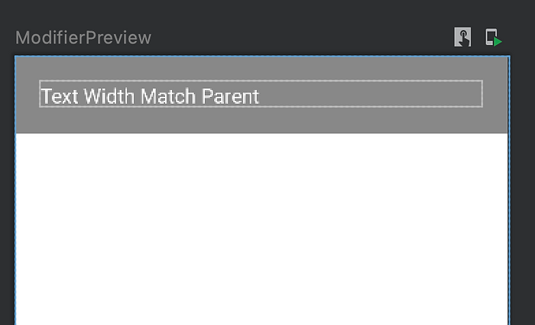
Modifiers
*Fill Max Width
@Composable fun FillWidthModifier() { Text( text = "Text Width Match Parent", color = Color.White, modifier = Modifier .background(Color.Gray) .padding(10.dp) .fillMaxWidth(1.0f) ) }

Slide 48
Modifiers
*Fill Max Height
Giá trị từ 0,0 đến 1,0
Nếu bạn muốn set chiều cao là match_parent, bạn có thể sử dụng 1,0
Trường hợp chưa có view:
Nếu fillMaxHeight = 1,0 → chiếm toàn bộ chiều cao (match_parent)
Nếu fillMaxHeight mang các giá trị còn lại → chiếm theo tỷ lệ tương ứng với giá trị
Ví dụ: fillMaxHeight = 0,75 → chiếm 75% chiều cao

Slide 49
Modifiers
*Fill Max Height
- Trường hợp đã tồn tại view trước đó:
Nếu fillMaxHeight = 1,0 → chiếm toàn bộ khoảng không gian còn lại
Nếu fillMaxHeight mang các giá trị còn lại → chiếm khoảng không gian còn lại theo tỷ lệ tương ứng với giá trị
Ví dụ: fillMaxHeight = 0,75 → chiếm 75% chiều cao của khoảng không gian còn lại

Slide 50
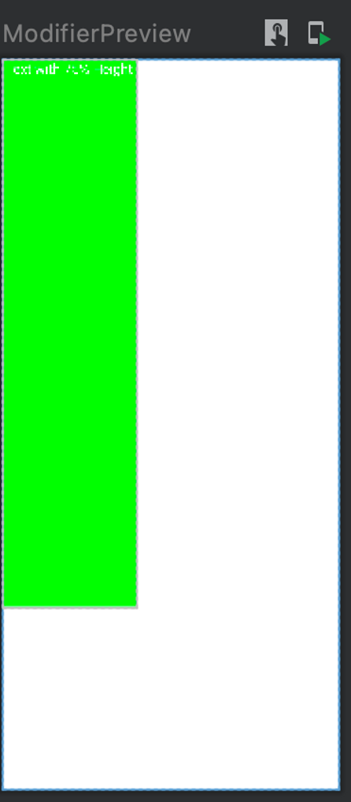
Modifiers
*Fill Max Height
@Composable fun FillHeightModifier() { Text( text = " Text with 75% Height ", color = Color.White, modifier = Modifier .background(Color.Green) .fillMaxHeight(0.75f) //75% area fill ) }

Slide 51
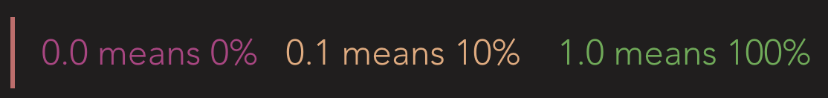
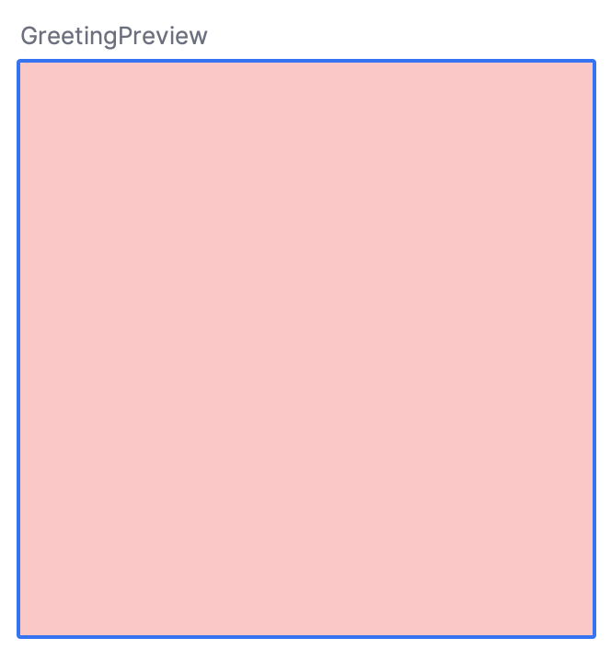
Alpha (Opacitiy)
Alpha được sử dụng để set độ mờ của một view
Giá trị của Alpha từ 0,0 đến 1,0
@Composable fun AlphaModifier() { Box( Modifier .size(250.dp) .alpha(0.2f)//20% opacity .background(Color.Red) ) }

Slide 52
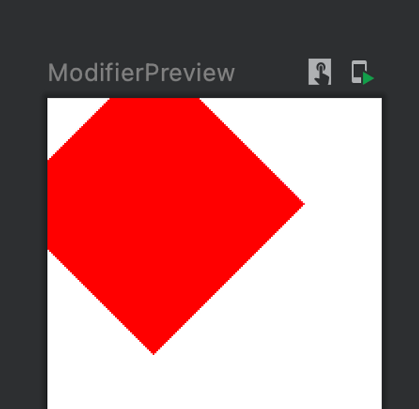
Rotate
Alpha được sử dụng để xoay một view
@Composable fun RotateModifier() { Box( Modifier .rotate(45f) .size(250.dp) .background(Color.Red) ) }

Slide 53
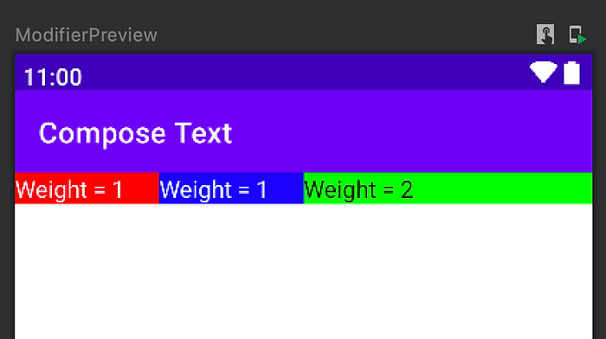
Weight
Tương tự như layout_weight (Android), Weight dùng để chia tỷ lệ hiển thị giữa có component
@Composable fun WeightModifier(){ Row() { Column( Modifier.weight(1f).background(Color.Red)){ Text(text = "Weight = 1", color = Color.White) } Column( Modifier.weight(1f).background(Color.Blue)){ Text(text = "Weight = 1", color = Color.White) } Column( Modifier.weight(2f).background(Color.Green) ) { Text(text = "Weight = 2") } } }

Slide 54
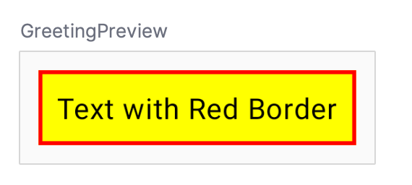
Border
Sử dụng border để tạo viền cho component
@Composable fun BorderModifier() { Text( text = "Text with Red Border", modifier = Modifier .padding(10.dp) .background(Color.Yellow) .border(2.dp,Color.Red) .padding(10.dp) ) }

Slide 55
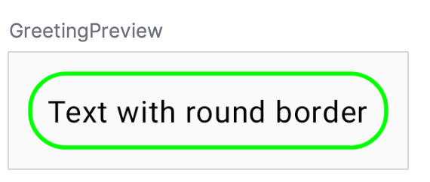
Border
Sử dụng border để tạo viền cho component
@Composable fun BorderWithShape() { Text( text = "Text with round border", modifier = Modifier .padding(10.dp) .border(2.dp, SolidColor(Color.Green), RoundedCornerShape(20.dp)) .padding(10.dp) ) }

Slide 56
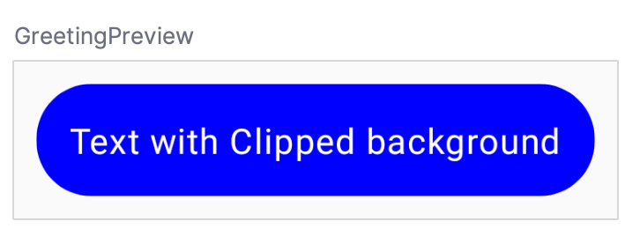
Clip
Sử dụng clip để cắt view của component
@Composable fun ClipModifier() { Text( text = "Text with Clipped background", color = Color.White, modifier = Modifier .padding(Dp(10f)) .clip(RoundedCornerShape(25.dp)) .background(Color.Blue) .padding(Dp(15f)) ) }

Slide 57
Tài liệu tham khảo
kotlinlang.org
kotlinlang.org/docs
play.kotlinlang.org/byExample

Slide 58

Thanks!

